Slide 1
Настройка домашних локальных сетей

Slide 2
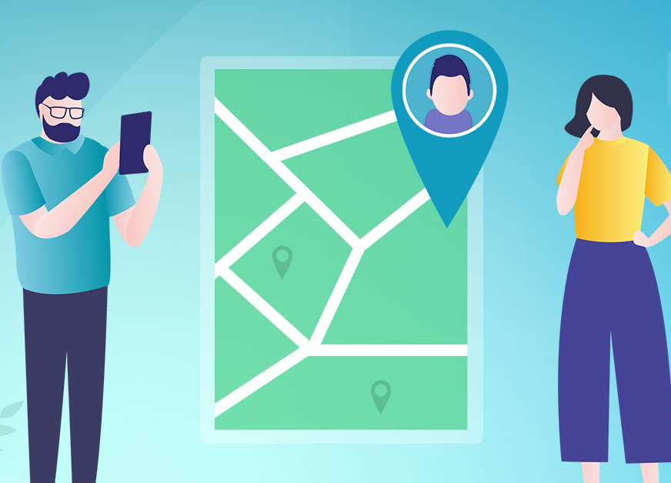
Что такое домашняя локальная сеть?
Домашняя локальная сеть (ЛС) представляет собой совокупность устройств, подключенных в одной физической локации.
Цель: обеспечить обмен данными, доступ к интернету, общий доступ к ресурсам и устройствам (принтеры, файлы).

Slide 3

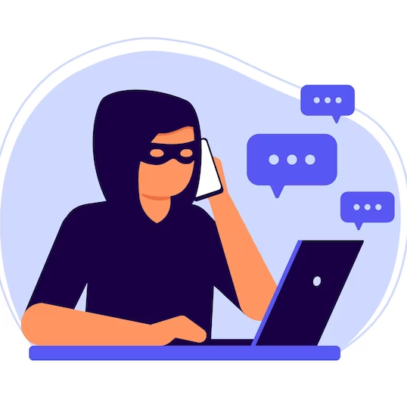
Роутер: устройство для подключения к интернету и создания локальной сети.
Сетевые кабели и Wi-Fi: средства для подключения устройств.
Коммутаторы и мосты: расширяют возможности подключения.
Основные элементы домашней ЛС

Slide 4
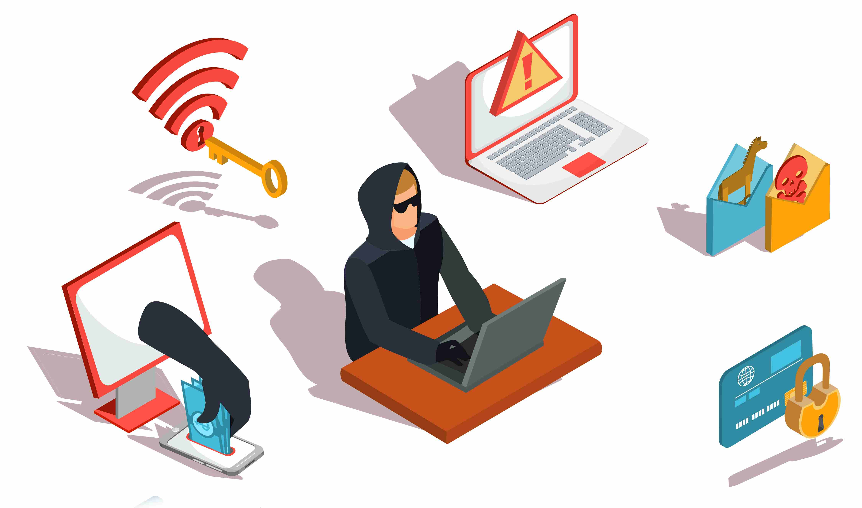
Настройка Wi-Fi
SSID: это имя вашей беспроводной сети. Сделайте его уникальным и не связанным с адресом или именем владельца.
Защита: WPA3 — современный и безопасный протокол. Никогда не используйте устаревший WEP.
Пароль: Должен быть сложным и содержать комбинацию букв, цифр и спецсимволов.

Slide 5
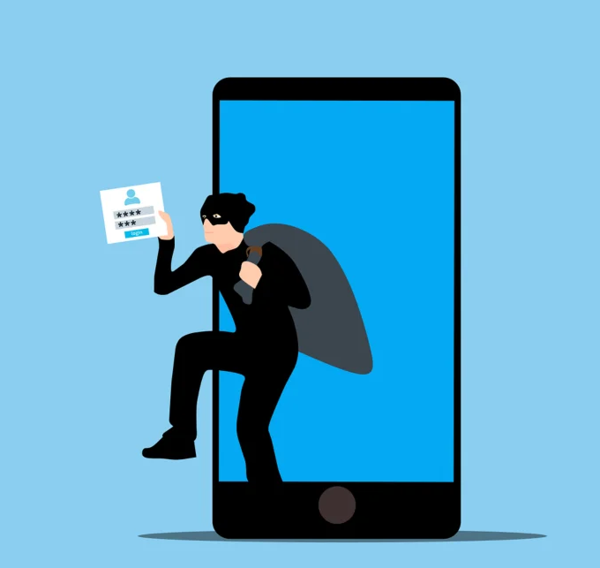
Гостевая сеть
Безопасный интернет для гостей
Создайте отдельную Wi-Fi сеть для гостей. Это предотвратит доступ к вашим личным файлам и устройствам.
Ограничьте скорость или время доступа, если хотите сохранить трафик.

Slide 6
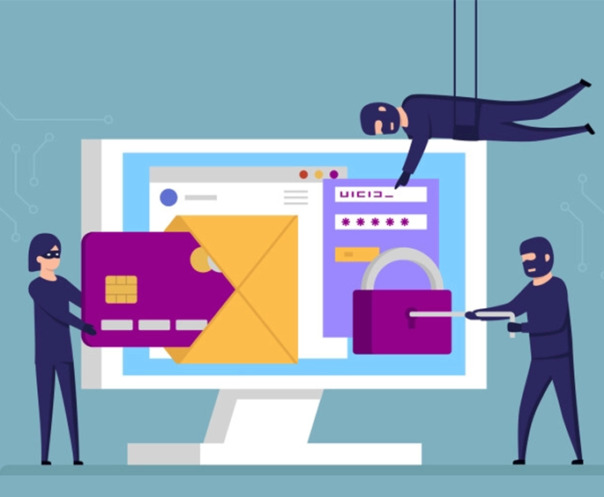
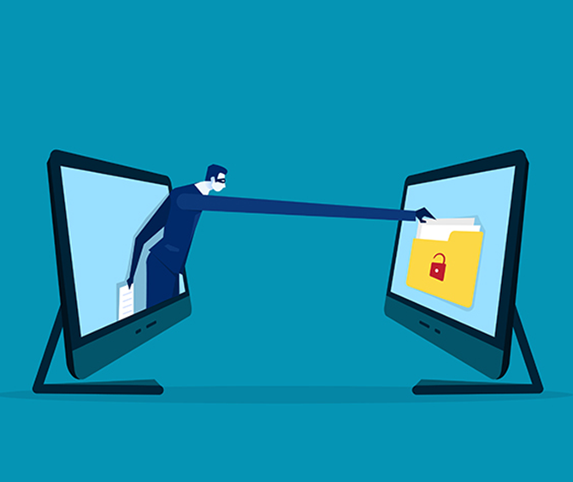
Межсетевой экран (фаервол) блокирует нежелательный входящий трафик.
Регулярно обновляйте прошивку роутера, чтобы исправлять уязвимости.
Настройте фильтрацию MAC-адресов, чтобы только известные устройства могли подключаться к вашей сети.
“
Сетевая безопасность
Защита от внешних угроз

Slide 7
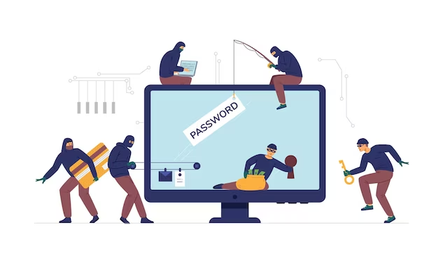
Резервное копирование и восстановление
Будьте готовы к сбоям
Используйте облачные службы или внешние жесткие диски для резервного копирования.
Знайте, как сбросить настройки вашего роутера и восстановить сеть после сбоев.

Slide 8

Планы на будущее
25
Sunday, Apr 2017
Тема следующего урока
Безопасное использование соцсетей
Домашнее задание
Поделитесь отчетом о настройках вашей сети

